Slide 1
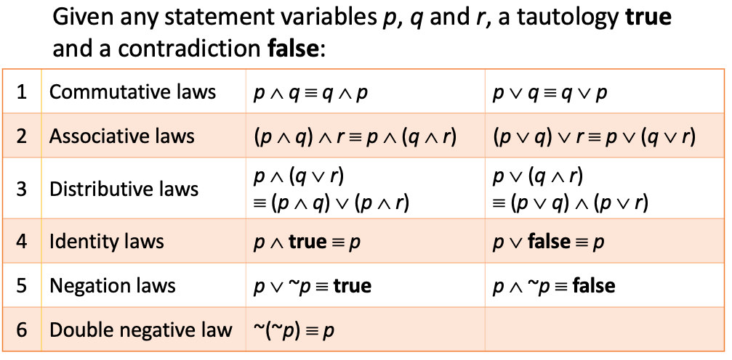
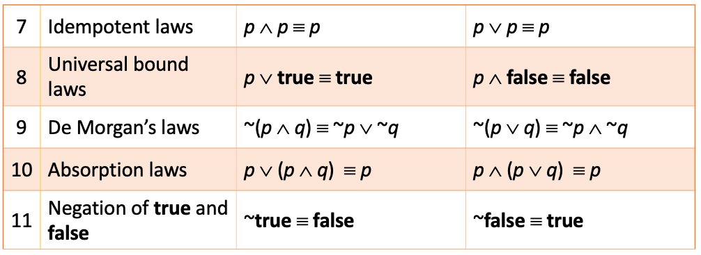
Search Algorithms：Uninformed Search
 | BFS Breadth-First Search | DFS Depth-First Search | DLS Depth-Limited Search | IDS Iterative Deepening Depth-First Search | UCS Uniform-Cost Search
Core Idea | "地毯式搜索" - 按距离起始节点的层次逐层扩展 | “一条路走到黑”：尽可能深地探索分支，直到无法继续再回溯。 | 在DFS基础，设置一个深度限制l。在搜索过程中，不会扩展超过深度l的节点。 | 通过逐次增加深度限制 的方式，反复调用深度受限搜索（DLS） | 总是优先扩展当前路径成本最低的节点
Data Structure | FIFO Queue 先进先出队列 | LIFO Queue (Stack) 后进先出队列 | LIFO Queue (Stack) 后进先出队列 | LIFO Queue (Stack) 后进先出队列 | Pirority Queue 优先级队列
Completeness | 有限状态空间中完备, 只要解存在，就一定能找到。 无限空间不完备 | 只在有限状态空间且有环检测时完备。无限深度空间可能永远找不到解 | 否，当状态空间无限或深度限制l小于解的实际深度时，算法不完备 | 始终完备, 只要问题有解且在有限深度内，IDS就一定能够找到它。 | 始终完备
Optimize | 总是找到最短路径 | 不保证最优解，第一次找到的解可能不是最短路径 | 非单位代价或路径代价不同时不一定是最优解 | 单位代价的问题中，IDS能够保证找到最优解 | 总能找到最小成本路径
Time Complexity | O(V + E) V=顶点数，E=边数。每个节点和边只访问一次 | O(b^m) b=分支因子，m=最大深度，可能很大 | O(b^l)，其中b是分支因子，l是深度限制。 | O(b^d) b 是分支因子（每个节点平均的子节点数） d 是目标节点所在的深度 | O(b^(1 + (C*/ε))) 高 b=分支因子，C*=最优解成本，ε=最小边成本
Space Complexity | 在完全树中可达 O(b^d) 需要存储整层的所有节点 | O(b^m) 高 b=分支因子，m=最大深度，可能指数级增长 | O(b*l) b=分支因子，l=深度限制 | O(b*d), 由于每次只进行深度为l的DFS，其内存消耗仅与当前深度限制和分支因子成正比，远优于BFS | O(b^(1 + C*/ε))，与时间复杂度相同，因为需要将所有节点保存在内存中。
Memory Use | 需要存储所有已发现但未访问的节点，内存需求大 | 只需存储当前路径上的节点，内存效率很高 | 系统栈存储一条路径上的节点及其未探索的兄弟节点。 | 系统栈存储一条路径上的节点及其未探索的兄弟节点 | 内存消耗大，需要存储所有已生成但未扩展的节点
Advantage | 保证找到最短路径 （在无权图中） | 实现简单，占用内存少 | 避免无限路径，节省内存 | 空间效率极高，保证最优解 避免无限循环，适用于解深度未知的场景 | 保证找到最优解 适用于加权图
Disadvantage | 内存需求过大 | 可能陷入无限深度 | 深度限制难确定 | 重复搜索浅层节点 | 空间开销大, 可能低效
Relationship | Basic | Basic | DFS+Limit | DFS+BFS | 当所有边成本相等时 UCS退化为BFS
Usage | 按层次遍历, 适合找"最近"或"最短"的问题(图较小) | 深度有限的问题 | 知道解的大致深度 | 大多数情况的首选 | 寻找两点之间的最低成本路径
Informed Search - Basic Concept
Tree Structure VS Graph Structure
Tree(树)是一个由节点和边组成的层级结构：
(1) 有一个特殊的节点，称为根节点。
(2) 除了根节点外，每个节点都有且只有一个父节点。
(3) 从根节点到任意节点都有唯一的一条路径。
(4) 树中不允许存在环。
Graph(图)是由顶点(Vertex)和边(Edge)组成的任意关系结构，几乎没有限制。
一个顶点可以与任意数量的其他顶点相连（包括0个）。
顶点之间可以有多条路径，甚至可以自己连成环(Cycle)。
边可以是有方向的,也可以是无方向的
Heuristic Function
1. Admissibility 可采纳性
一个启发函数 h(n) 是可采纳的，如果它从不高估从节点 n 到达目标的实际代价。
即对于所有节点 n, 0 ≤ h(n) ≤ h*(n)
2. Consistency 一致性
一个启发函数 h(n) 是一致的（也称为单调性），如果对于图中的每一条边 (n, n')，其估计代价满足三角不等式:
h(n) ≤ c(n, a, n') + h(n')
Propositional Logic
Logical compound: ~(neg): Not; ∧and, V: or
Logical Equivalence:
Inference Mechanisms
⊨：logically entails（蕴涵）
𝐴 ⊨ 𝐵 表示：在所有使 𝐴 为真的模型中，𝐵 也为真
Formally: a ⊨ b ⟺ M(a) ⊆ M(b)
⊢：turnstile（推导符）
𝐴 ⊢ 𝐵 表示：𝐵 可以从 𝐴 在形式系统内推导出来（语法推导）。更常见的是 Γ ⊢ φ，其中 Γ 是一组公式（前提），φ 是一个公式（结论），意思是：存在一个从 Γ 到 φ 的形式证明。eg: 𝑃, 𝑃→𝑄 ⊢ 𝑄
Model Checking Steps 模型检查算法步骤:
在模型检查中，我们尝试每个变量的所有可能的真值组合，看看a在所有这些组合中是否为真。
假设要证明KB ⊨a
1. 写出KB和 a 的Truth Table（真值表）
2. 找到KB为True的所有⾏(Crital Rows)，查看 a 是否为真
3. 如果有KB为真但 a 为假的⾏，则证明KB不能逻辑蕴含 a
4. 反之，如果KB为真的所有⾏ a 都为真，则证明KB逻辑蕴涵 a
归结(Resolution)
规范CNF：在应⽤归结前，所有逻辑表达式必须转换成合取范式(CNF)。即命题a和KB都以合取范式的形式表示。
CNF(Conjunctive Normal Form)：合取范式由多个子句构成，每个子句中的运算符都为或(∨)，字句之间的链接都为与(∧)。 eg: (p∨¬q)∧(¬p∨r)∧(q∨¬r)
归结规则：如果⼀个⼦句包含 P，另⼀个⼦句包含 ¬P，那么通过归结可以得到新⼦句，该⼦句但不包括 P 和 ¬P。
eg: C1=P, C2=¬P∨Q 归结得到：Q
Resolution-Refutation 归结反驳法: 是⼀种证明KB是否逻辑蕴涵某个命题 a 的⽅法。归结特别适⽤于合取范式(CNF)。
归结反驳法流程：
1. 知识表示：将所有前提KB和结论的否定 ¬a 转化为CNF合取范式，得到一组子句。
2. 反复应用归结规则：从子句集中选出两个包含互补文字的子句，生成一个新的子句（归结式），并将新子句加入子句集。
3.终止条件:
成功：如果生成了空子句，说明出现了矛盾，证明结束。原结论 a 得证。
失败：如果无法再生成新的子句且未得到空子句，说明原公式可满足，结论 a 无法被证明。
确定性子句(definite clause)：恰好包含⼀个正文字的子句。正文字（原子公式）指为被否定的变量，例如P。否定的⽂字，例如¬Q，被视为负文字。
霍恩子句(Horn clause)：包含最多⼀个正文字的子句。这意味着霍恩子句可以只有负⽂字，或者⼀个正⽂字加上任意数量的负⽂字。
Forward Chaining 正向链接算法
1. 初始化：从已知的事实(KB)开始。
2. 规则匹配：扫描所有的规则，找出其前提与当前已知事实匹配的规则。
3. 规则应⽤：对于匹配的规则，将其结论加⼊到已知事实中。这可能会引⼊⼀些新的事实。
4. 重复过程：重复步骤2和3，直到无法找到新的匹配规则，或者达到了特定的目标，算法终⽌。此时，所有可以从初始事实集和规则集推导出的结论都已被推导出。
Unification合一：⽤于确定是否可以通过变量替换使得两个或多个逻辑表达式在形式上相等。这种变量替换的集合称为替换（Substitution）θ。统⼀过程的⽬的是找到这样的替换θ，使得经过替换后，某些表达式在结构和内容上完全匹配
Conditional Statement
Conditional(条件):
If p, then q: p → q
p 为premise前提 ,q为conclusion结论。
只有当P为真且Q为假时，整个语句为假。其他情况下都为真
Implication law: p→q≡~pVq
Contrapositive(逆否命题): 将原始命题两侧都取反并位置互换。逆否命题在逻辑上等价于原始命题
Converse-逆命题；Inverse-反命题
反命题和逆命题在逻辑上等价
Bioconditional (if and only if)(iff)(⟺ ) : p↔q
p 与 q 同真同假时语句为真
p↔q ≡ (p→q)∧(q→p) ≡ (¬p∨q)∧(¬q∨p)
Argument (论证)：
Modus ponens（肯定前件）：如果 P → Q，并且 P 为真，那么可以推出 Q 为真，即： ((P→Q)∧P)→Q
eg: 如果下雨，地会湿。现在下雨了。所以，地会湿。
Modus tollens（否定后件）：如果 P → Q，并且 Q 为假，那么可以推出 P 为假，即：((P→Q)∧¬Q)→¬P
eg: 如果下雨，地会湿。地没有湿。所以，没有下雨。
Generalization：从特定示例推导出⼀般性的规则
eg: Anton是少年。可以推导出⼀般性规则：Anton是少年（包含幼年）或成年（包含⽼年）
Specialization：从⼀般性规则中推导出更具体的示例
eg: Ana理解代数，Ana理解图论。可以推导出具体的规则： Ana理解代数
Elimination：消除不可能或不适⽤的选项来逼近问题答案
Transitivity: 如果一个关系在一对对象间成立，并且也在第二对对象间成立，那么它同样在第一对和第三对对象间成立的逻辑
Tautology（永真式）：
一个逻辑公式（或陈述）在其所有可能的真值赋值下，结果都为真。
eg：P∨¬P（排中律）P⟹ P（自蕴涵）(P∧Q)⟹ P（化简律）
Contradiction（矛盾式）：
在所有真值赋值下都为假的公式。
eg：P∧¬P
Satisfiable（可满足式）:
至少存在一种真值赋值使得公式为真。
eg: P ∧ Q 是可满足的（当 P 和 Q 都真时为真）。
范围：包括所有永真式和所有偶然式，但不包括矛盾式。
Contingency（偶然式/可满足式）：
既不是永真式也不是矛盾式的公式，其真值取决于赋值。
eg：P∧Q
Search Algorithms：Informed Search
 | GBFS Greedy Best-First Search | A* A* Search
Core Idea | “贪心地直奔目标”：始终拓展h(n)最小的节点 | 平衡已走路径与预计剩余路径
Data Structure | Pirority Queue 优先级队列 | Pirority Queue 优先级队列
Completeness | 在有限状态空间且避免重复环的情况下完备 | 在有限图且可采纳启发式下完备
Optimize | 否 | 是（只要 h(n) 可采纳）
Efficiency | 通常很快找到解，但可能探索无关区域 | 比 GBFS 慢，但比 UCS 快
Time Complexity | 最坏情况下 O(b^{m})，m =最大深度 | O(b^m) 可能很大 b=分支因子，m=最大深度
Space Complexity | 最坏情况下 O(b^{m})，m =最大深度 | O(bd)， b=分支因子， d=最优解深度（与UCS相同）
Memory Use | 内存需求小 | 内存需求大，必须保存一大批中间节点以确保最优
Feature | 第一个解出现快 | 找到第一个解可能较慢
Disadvantage | 不保证最优解，解质量可能很差 | 内存消耗大，计算开销大
Heuristic | h(n) | h(n)+g(n)
Usage | 适合内存受限、快速求可行解场景 | 路径规划、游戏AI、机器人导航等要求最优解的场景

Slide 2
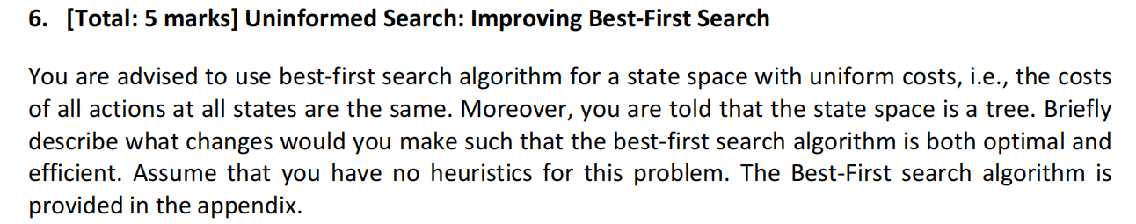
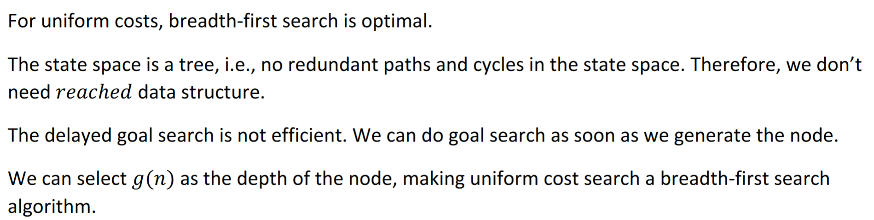
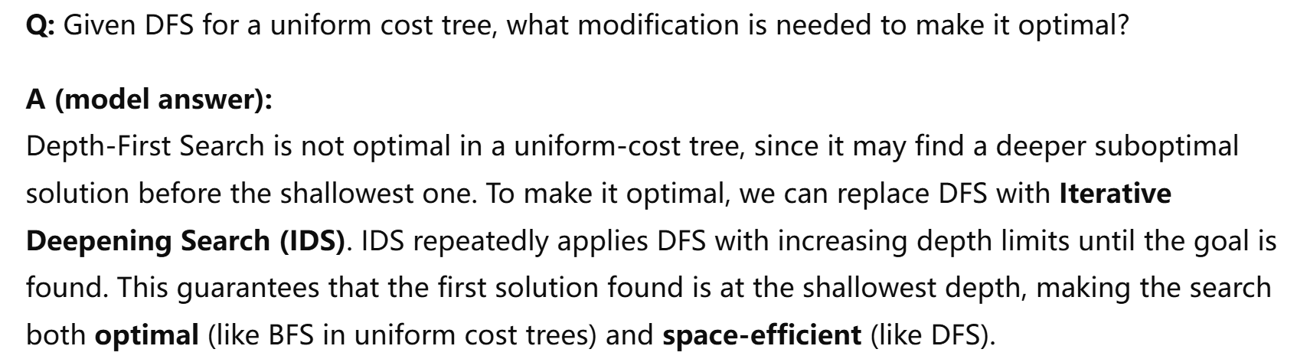
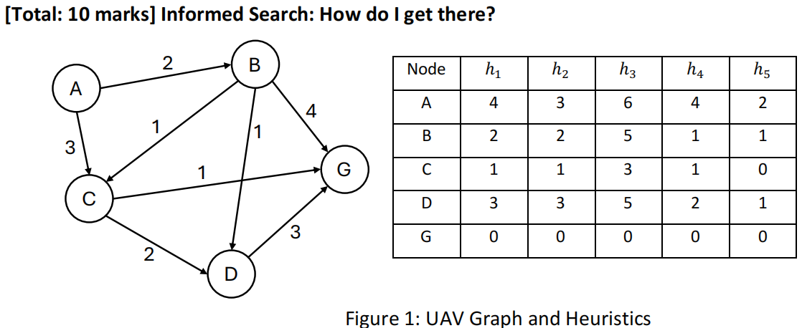
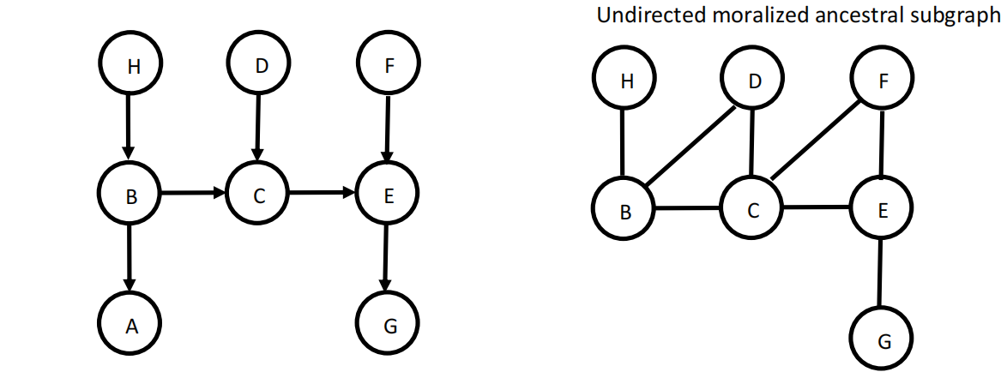
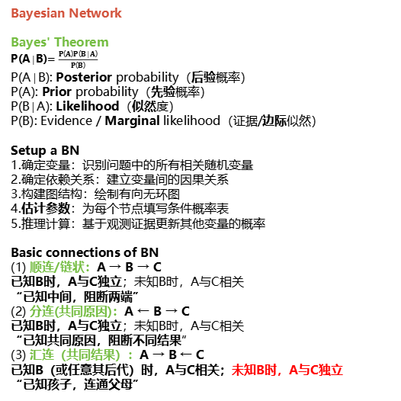
Bayesian Network
Bayes' Theorem
P(A∣B)$=\frac{P(A)P(B∣A)}{P(B)}$
P(A∣B): Posterior probability（后验概率）
P(A): Prior probability（先验概率）
P(B∣A): Likelihood（似然度）
P(B): Evidence / Marginal likelihood（证据/边际似然）
Setup a BN
1.确定变量：识别问题中的所有相关随机变量
2.确定依赖关系：建立变量间的因果关系
3.构建图结构：绘制有向无环图
4.估计参数：为每个节点填写条件概率表
5.推理计算：基于观测证据更新其他变量的概率
Basic connections of BN
(1) 顺连/链状：A → B → C
已知B时，A与C独立；未知B时，A与C相关
“已知中间，阻断两端”
(2) 分连(共同原因)：A ← B → C
已知B时，A与C独立；未知B时，A与C相关
“已知共同原因，阻断不同结果”
(3) 汇连（共同结果）：A → B ← C
已知B（或任意其后代）时，A与C相关；未知B时，A与C独立
“已知孩子，连通父母”
Answer Tamplate
Heuriatics Analysis
Admissiblity: for all node n, 0≤ h(n) ≤ h(n)*
[解题方法]：列出全部的h(n)* （实际最小代价）与h(n)比较
Consistency: for all edge，C(n,n`) ≥ h(n)-h(n`)
[解题方法]：列出全部的C(n,n`) 对于每一个h(n)均对每一条边进行上述判断
Undirected moralized ancestral subgraph 无向道德化祖先子图方法：
判断贝叶斯网络中条件独立性的一个图形化方法
1. Ancestral 祖先化：只保留相关节点及其祖先。
2. Moralization 道德化：有向边变无向，并连接所有共父节点。
3. Undirected separation 非直接分离：在结果无向图中检查分离。（删除给定条件及其边，检查是否还有路径连通）

